Slide 1
Электрические станции, сети, их релейная защита и автоматизация
Обучение очное, бесплатное
Срок обучения на базе 9 классов: 2 года 10 месяцев
Наименование квалификации: Техник-электрик
Профессия, получаемая в рамках программы подготовки специалистов среднего звена по специальности (бесплатно): Электрослесарь по ремонту электрооборудования электростанций
Характеристика профессиональной деятельности:
• Обслуживание электрооборудования электрических станций, сетей и систем; • Техническая эксплуатация электрооборудования электрических станций, сетей и систем; • Контроль и управление технологическими процессами; • Диагностика состояния электрооборудования электрических станций, сетей и систем; • Организация и управление производственным подразделением.
Специальность включена в ТОП-регион востребованных специальностей

Slide 2
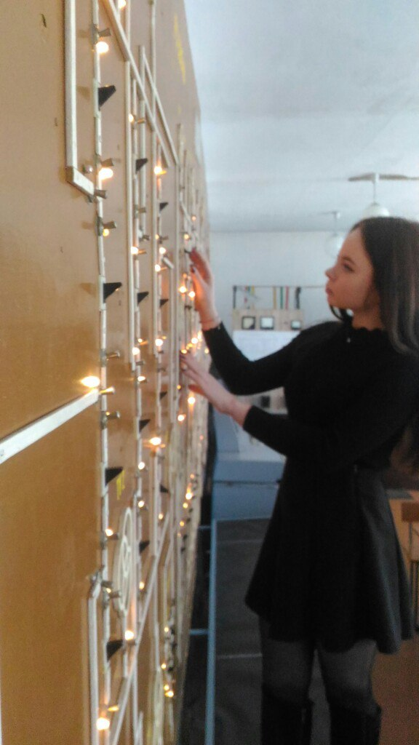
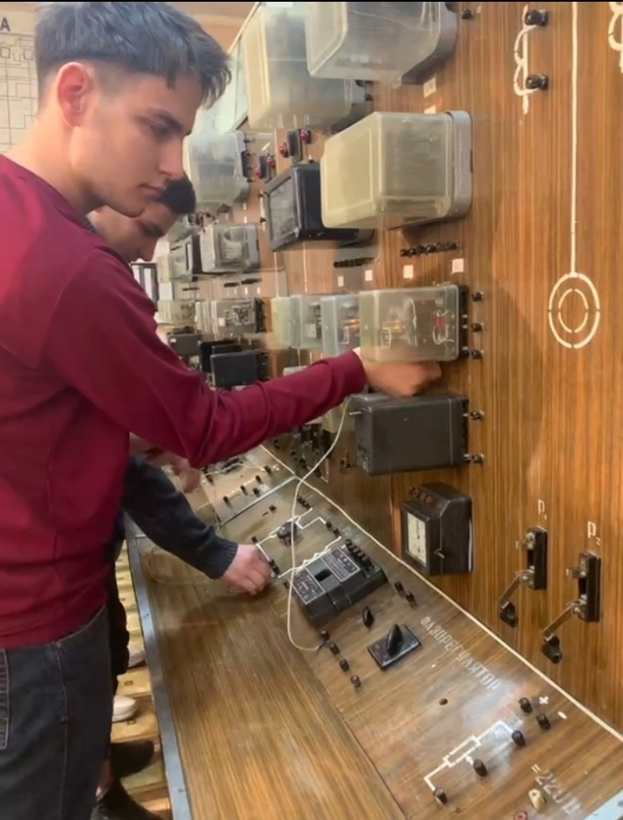
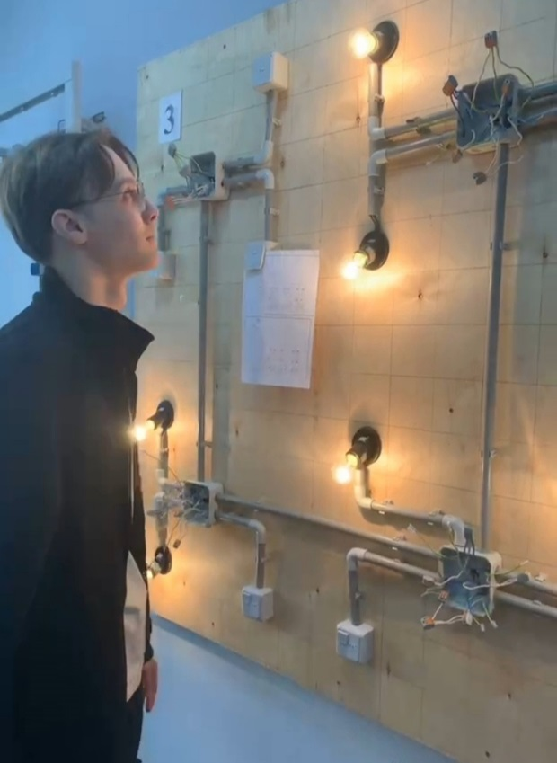
Лаборатории по специальности
Электрические станции, сети, их релейная защита и автоматизация
Специальность включена в ТОП-регион востребованных специальностей

Slide 3
Техническое обслуживание и ремонт двигателей, систем и агрегатов автомобилей
Обучение очное, бесплатное Срок обучения на базе 9 классов: 3 года 10 месяцев.
Наименование квалификации: Специалист
Профессия, получаемая в рамках программы подготовки специалистов среднего звена по специальности (бесплатно): Слесарь по ремонту автомобилей
Характеристика профессиональной деятельности:
• Техническое обслуживание и ремонт автомобильных двигателей; • Техническое обслуживание и ремонт электрооборудования и электронных систем автомобилей; • Техническое обслуживание и ремонт шасси автомобилей; • Проведение кузовного ремонта; • Организация процесса по техническому обслуживанию и ремонту автомобиля;
Специальность включена в ТОП-50 востребованных специальностей в России

Slide 4
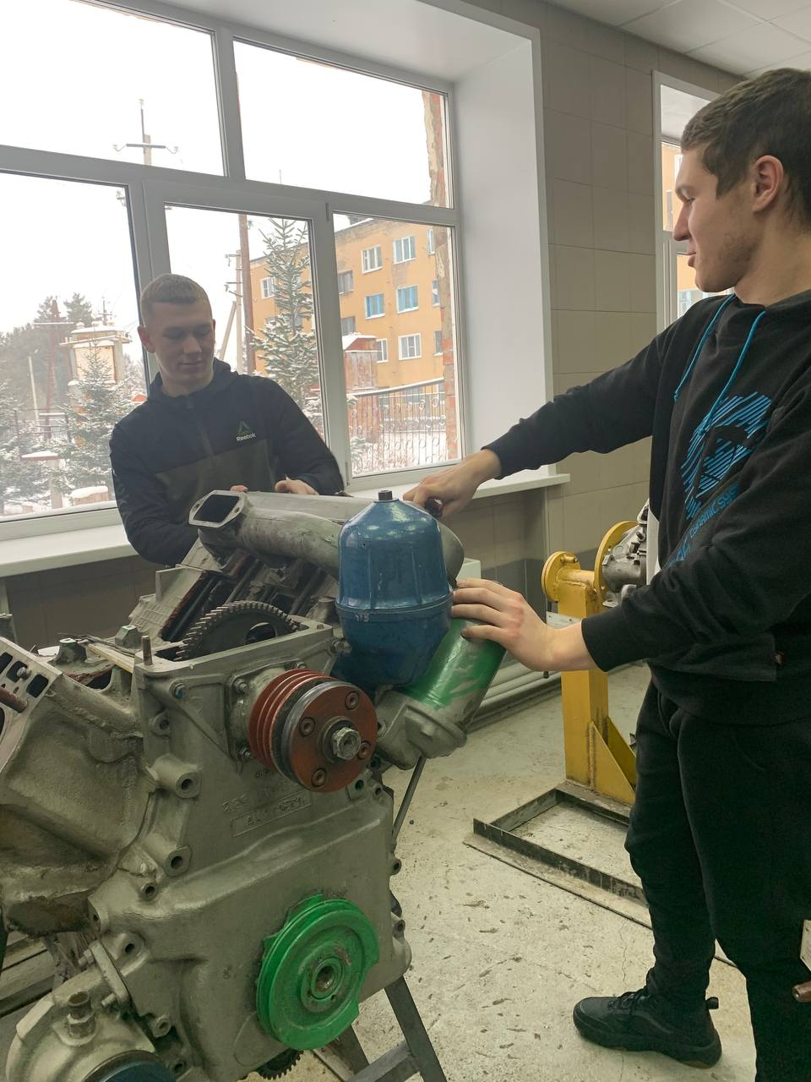
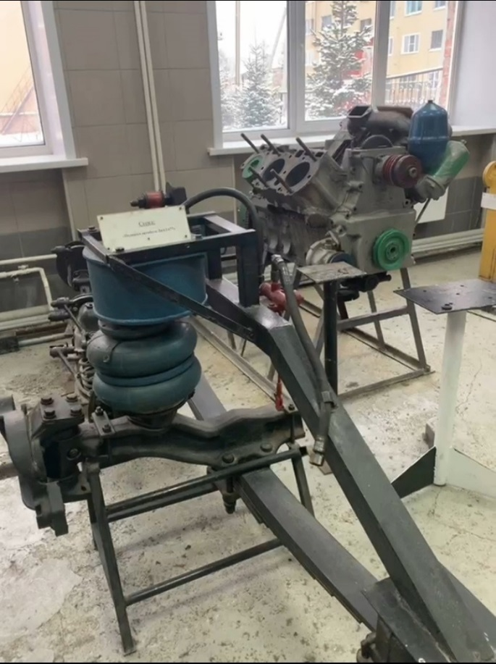
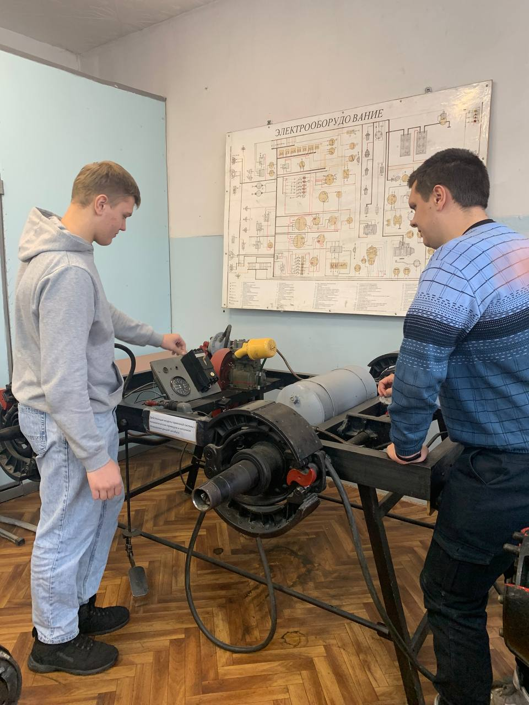
Лаборатории по специальности
Техническое обслуживание и ремонт двигателей, систем и агрегатов автомобилей
Специальность включена в ТОП-50 востребованных специальностей в России

Slide 5
Эксплуатация и обслуживание электрического и электромеханического оборудования (по отраслям)
Обучение очное, бесплатное
Срок обучения на базе 9 классов: 2 года 10 месяцев
Обучение заочное, платное (27000 руб. в год) Срок обучения на базе 9 классов: 5 лет 6 месяцев.
Наименование квалификации: Техник
Профессия, получаемая в рамках программы подготовки специалистов среднего звена по специальности (бесплатно): Слесарь-электрик по ремонту электрооборудования
Характеристика профессиональной деятельности:
• Организация простых работ по техническому обслуживанию и ремонту электрического и электромеханического оборудования; • Выполнение сервисного обслуживания бытовых машин и приборов; • Организация деятельности производственного подразделения.
Специальность включена в ТОП-регион востребованных специальностей

Slide 6
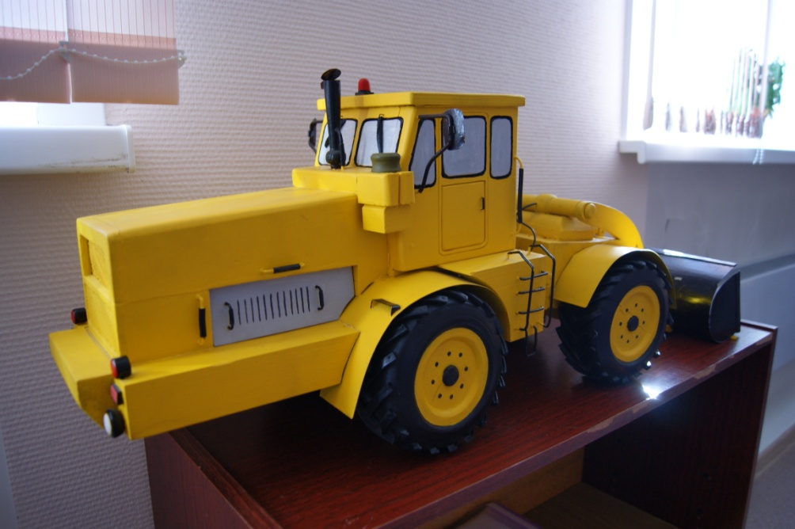
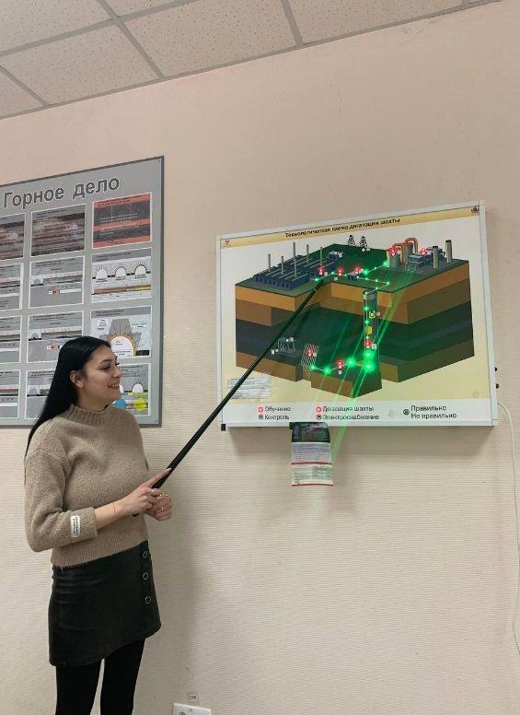
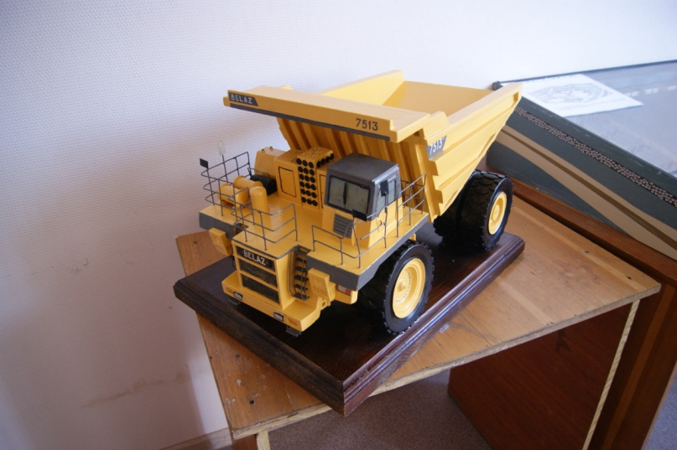
Лаборатории по специальности
Эксплуатация и обслуживание электрического и электромеханического оборудования (по отраслям)
Специальность включена в ТОП-регион востребованных специальностей

Slide 7
Управление качеством продукции, процессов и услуг (по отраслям)
Обучение очное, бесплатное
Срок обучения на базе 9 классов: 2 года 10 месяцев
Наименование квалификации: Техник
Профессия, получаемая в рамках программы подготовки специалистов среднего звена по специальности (бесплатно): Контролер качества обработки изделий
Характеристика профессиональной деятельности:
• Контроль качества продукции на каждой стадии производственного процесса; • Участие в работе по подготовке, оформлению и учету технической документации; • Проведение работ по модернизации и внедрению новых методов и средств контроля.
Специальность включена в ТОП-50 востребованных специальностей в России

Slide 8
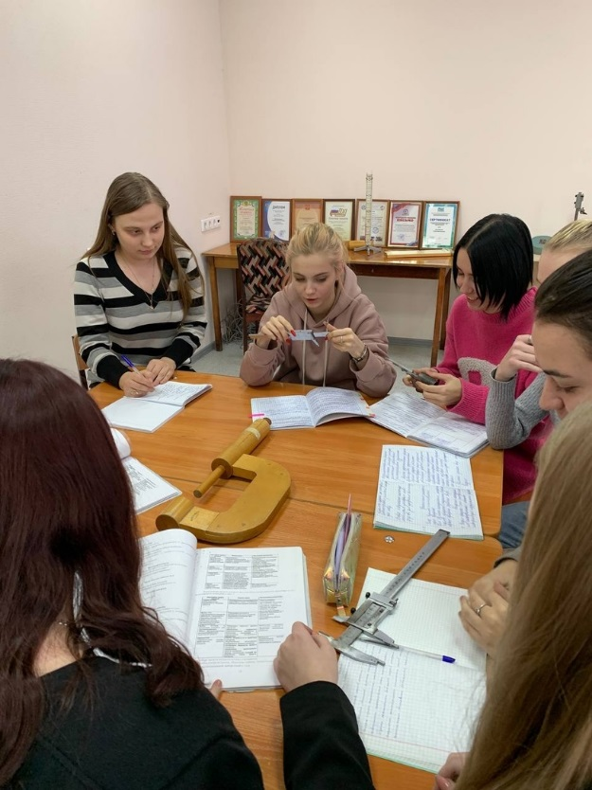
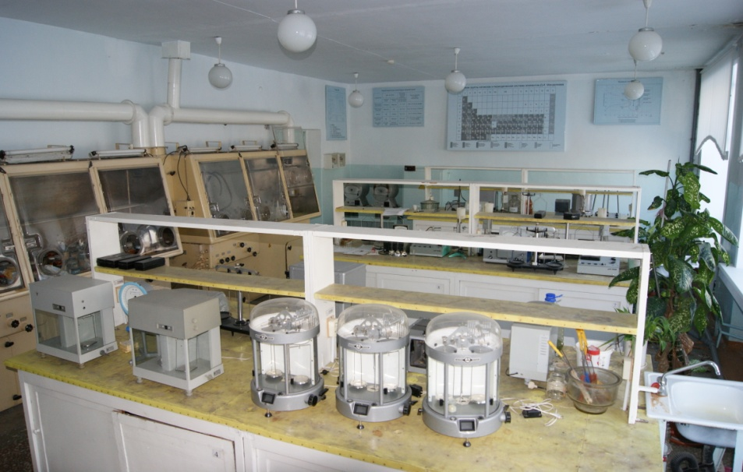
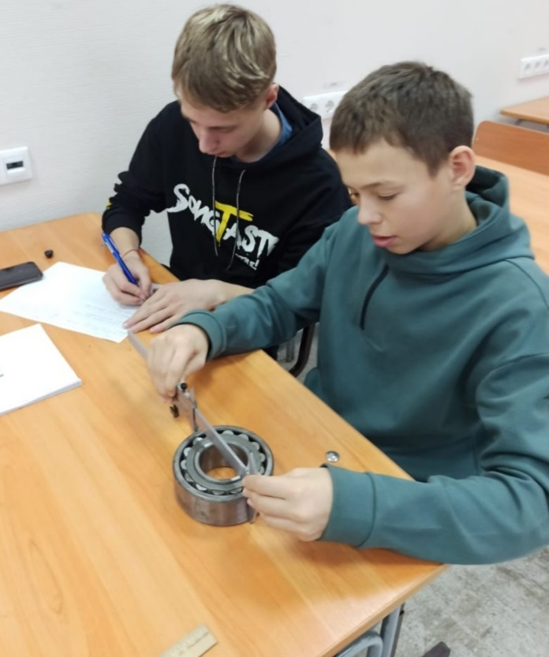
Лаборатории по специальности
Управление качеством продукции, процессов и услуг (по отраслям)
Специальность включена в ТОП-50 востребованных специальностей в России

Slide 9
Организация перевозок и управление на транспорте (по видам)
(на железнодорожном транспорте)
Обучение очное, бесплатное/платное (40000 руб. в год) Срок обучения на базе 9 классов: 3 года 10 месяцев.
Обучение заочное, платное (27000 руб. в год) Срок обучения на базе 11 классов: 3 года 10 месяцев.
Наименование квалификации: Техник
Профессии, получаемые в рамках программы подготовки (очно) специалистов среднего звена по специальности (бесплатно): Составитель поездов, Сигналист
Характеристика профессиональной деятельности:
• Организация перевозочного процесса; • Организация сервисного обслуживания на транспорте; • Организация транспортно-логистической деятельности.
Специальность включена в ТОП-регион востребованных специальностей

Slide 10
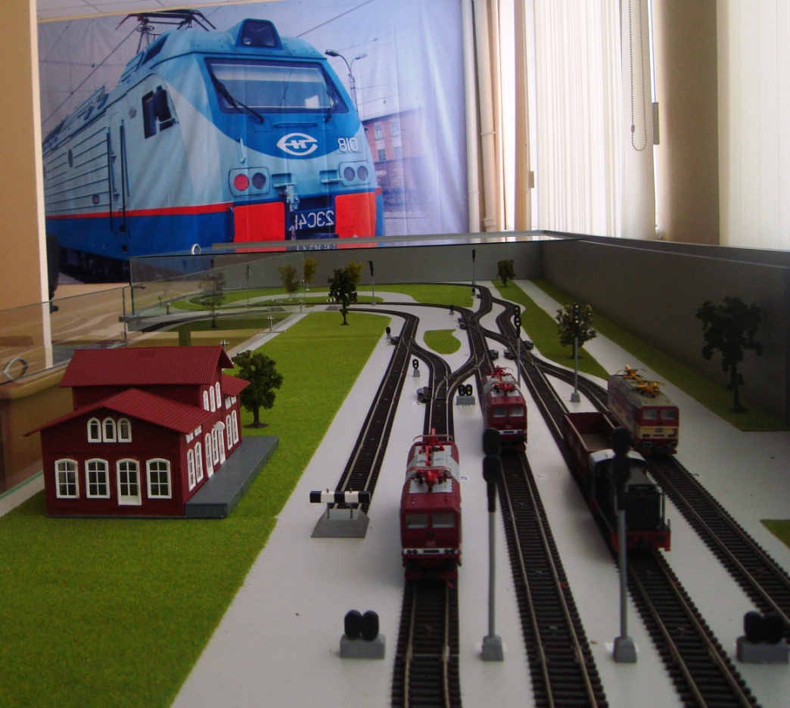
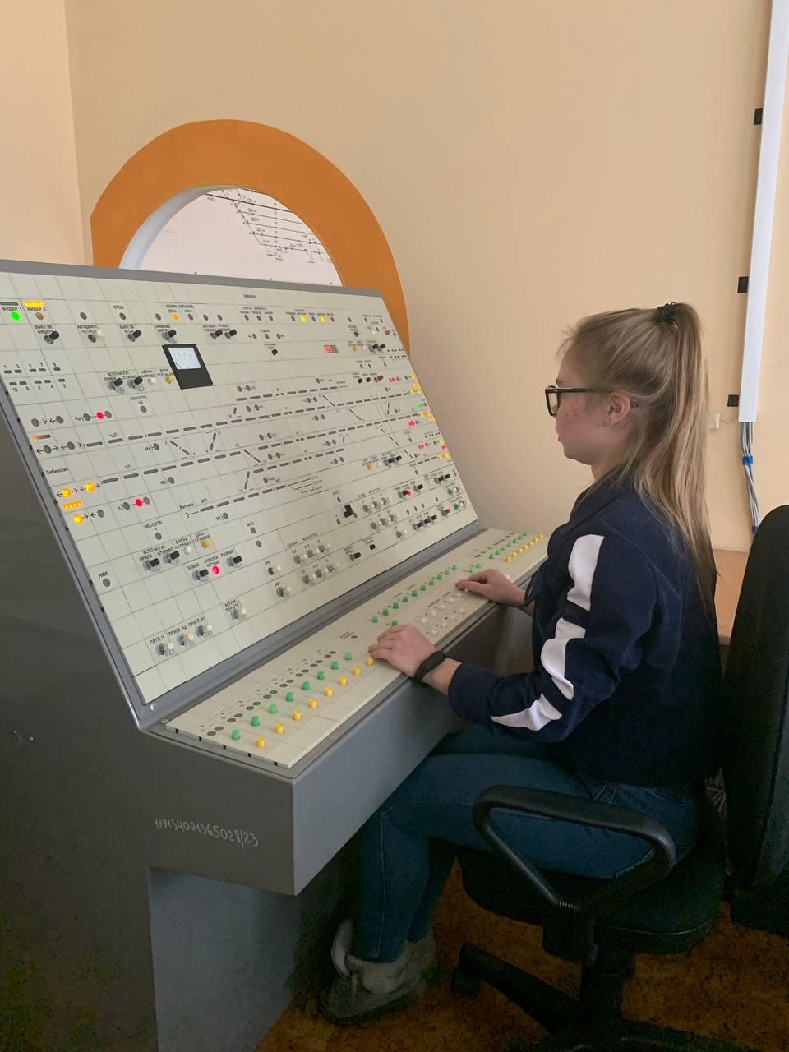
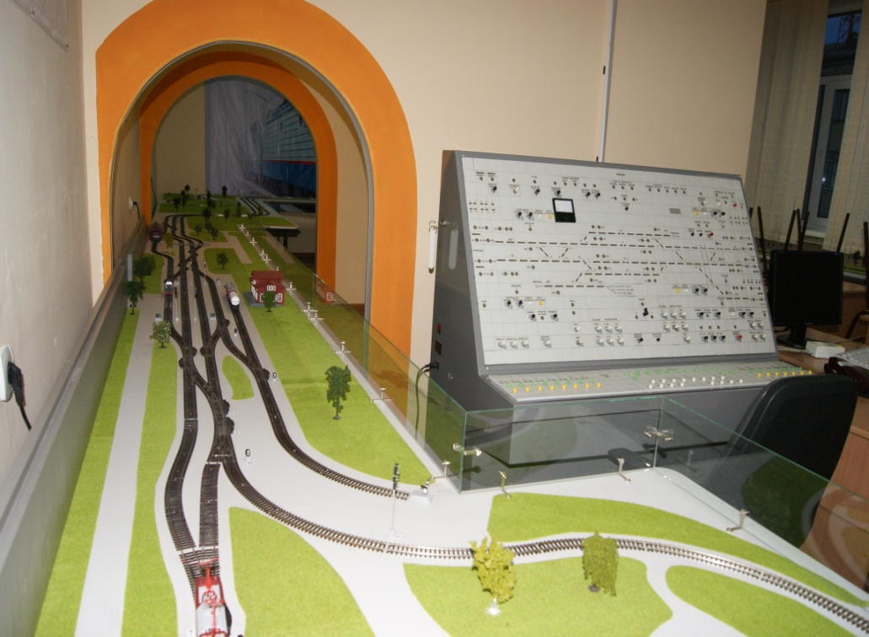
Лаборатории по специальности
Организация перевозок и управление на транспорте (по видам)
(на железнодорожном транспорте)
Специальность включена в ТОП-регион востребованных специальностей

Slide 11
Информационные системы и программирование
Обучение очное, бесплатное
Срок обучения на базе 9 классов: 3 года 10 месяцев
Наименование квалификации: Программист
Профессия, получаемая в рамках программы подготовки специалистов среднего звена по специальности (бесплатно): Оператор электронно-вычислительных и вычислительных машин
Характеристика профессиональной деятельности:
• Разработка модулей программного обеспечения для компьютерных систем; • Осуществление интеграции программных модулей; • Сопровождение и обслуживание программного обеспечения компьютерных систем;
• Разработка, администрирование и защита баз данных.
Специальность включена в ТОП-50 востребованных специальностей в России

Slide 12
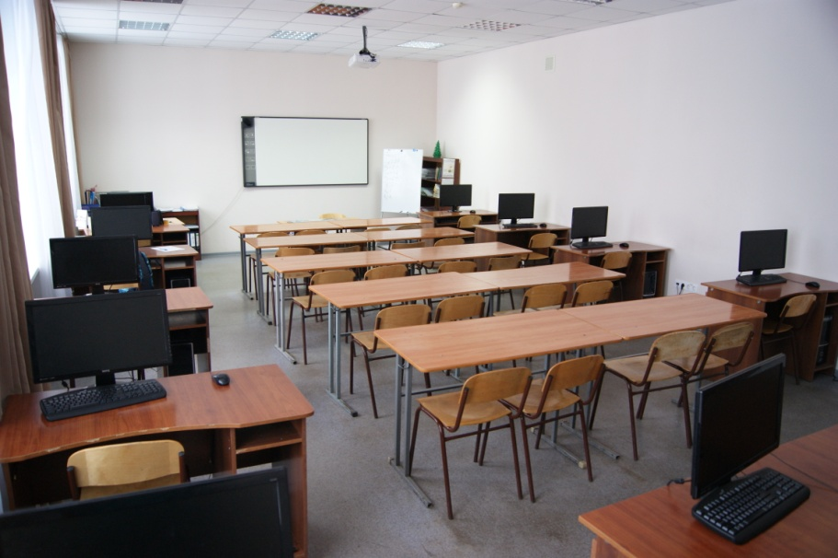
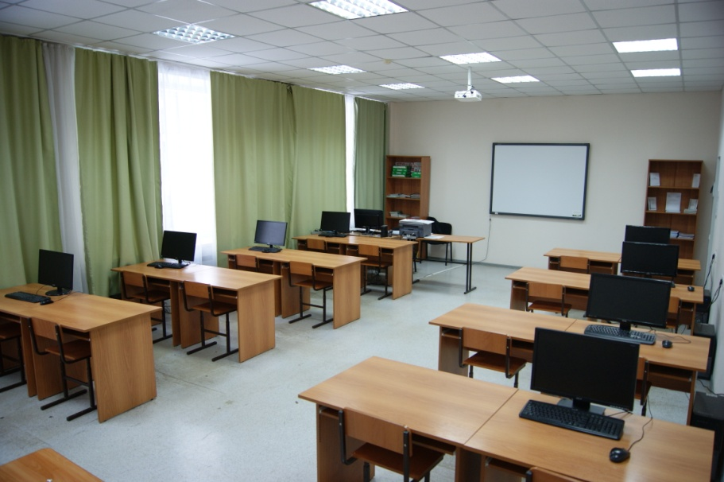
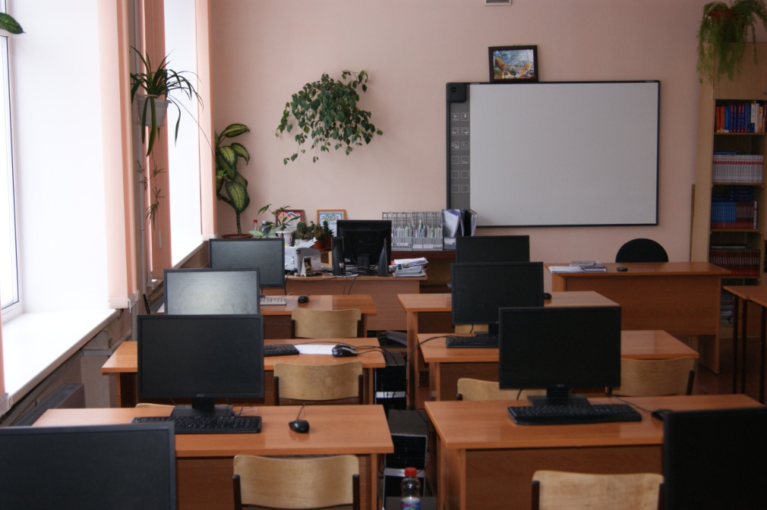
Лаборатории по специальности
Информационные системы и программирование
Специальность включена в ТОП-50 востребованных специальностей в России

Slide 13
Тепловые электрические станции
Обучение очное, заочное бесплатно
Срок обучения очное на базе 9 классов: 3 года 10 месяцев
Срок обучения заочное на базе 11 классов: 3 года 10 месяцев
Наименование квалификации: Техник-теплотехник
По профессиональному обучению можно пройти подготовку, переподготовку или повышение квалификации по профессиям: машинист-обходчик по котельному оборудованию, машинист-обходчик по турбинному оборудованию, машинист турбин, машинист (кочегар) котельной, слесарь по ремонту котельных и пылеприготовительных цехов, слесарь по ремонту парогазотурбинного оборудования, слесарь по ремонту и обслуживанию тепловых сетей.
Характеристика профессиональной деятельности:
• Обслуживание котельного оборудования на ТЭС; • Обслуживание турбинного оборудования на ТЭС; • Ремонт теплоэнергетического оборудования; • Контроль технологических процессов производства тепловой энергии и управление им; • Организация и управление работами коллектива исполнителей.

Slide 14
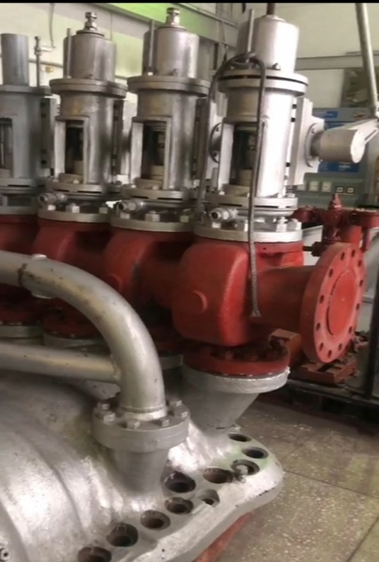
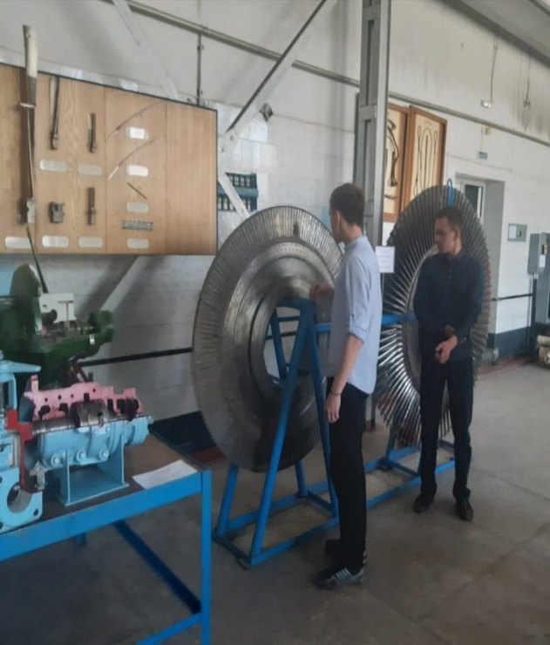
Лаборатории по специальности
Тепловые электрические станции

Slide 15
Технология воды, топлива и смазочных материалов на электрических станциях
Обучение очное, заочное бесплатно
Срок обучения очное на базе 9 классов: 3 года 10 месяцев
Срок обучения заочное на базе 11 классов: 3 года 10 месяцев
Наименование квалификации: Техник-технолог
По профессиональному обучению можно пройти подготовку, переподготовку или повышение квалификации по профессиям: лаборант химического анализа, аппаратчик химводоочистки электростанции.
Характеристика профессиональной деятельности:
• Технологическое сопровождение производства электроэнергии и подготовки топлива, воды и смазочных материалов; • Ведение технической документации подготовки топлива, воды и смазочных материалов; • Организация и управление персоналом производственного участка; • Участие в модернизации технологий производства электроэнергии, подготовки топлива, воды и смазочных материалов.

Slide 16
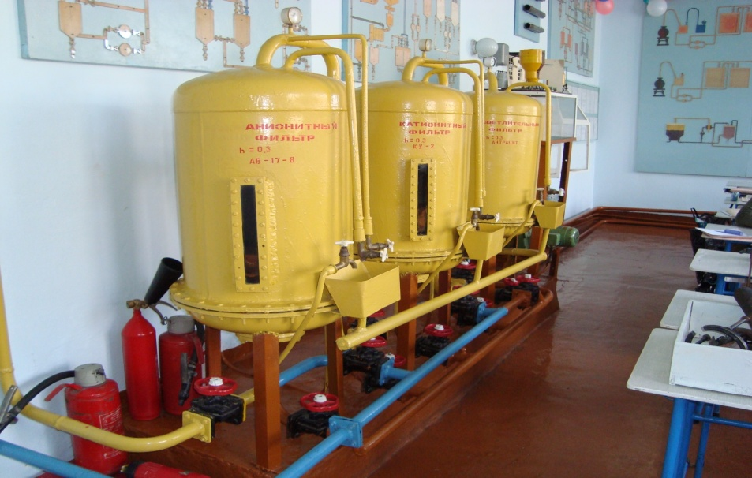
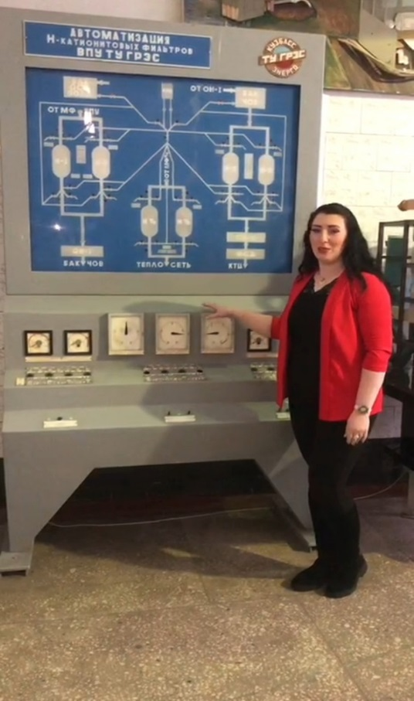
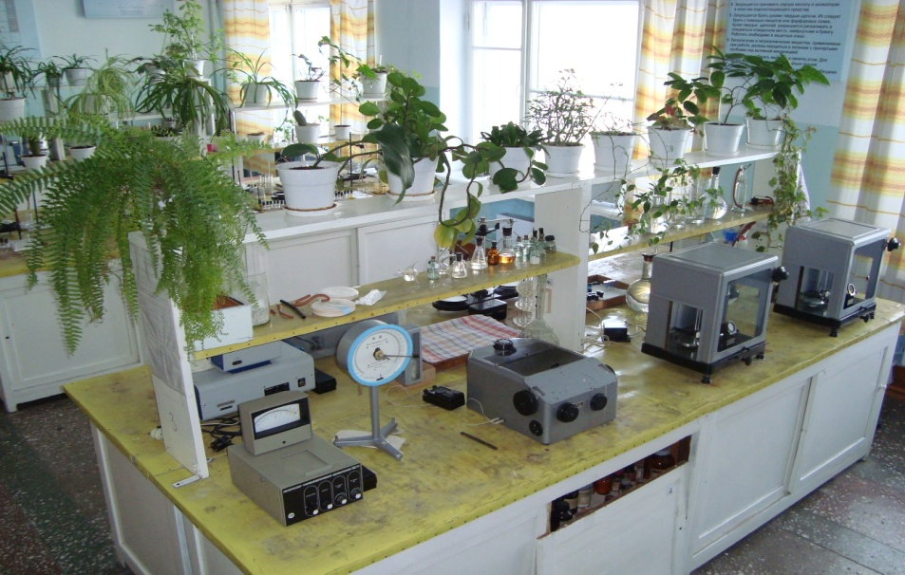
Лаборатории по специальности
Технология воды, топлива и смазочных материалов на электрических станциях

